Slide 1
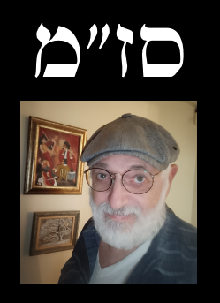
השתלמות
"אנדרואיד – פרויקט לבגרות"
מנחה: זאב פריימן

Slide 2
בחירת נושא
שלב ראשוני וחשוב מאוד.
מבחינתי:
"מכל שטות אפשר לעשות פרויקט לבגרות"

Slide 3
בחירת נושא
אפשר להמליץ על כמה סוגי פרויקטים:
יומנים: לתלמיד, למורה, לעובד סוציאלי, למטייל, למנהל משמרות, לאיש פרטי...
מתמטיקה: כל נושא הנלמד – פעולות חשבון, פונקציות ורפים שלהם, משוואות, מערכת צירים, צורות הנדסיות...
פיזיקה: עוד יותר ממתמטיקה – כל נושא וכל נוסחה הם בסיס לפרויקט לבגרות
שפות (כולל עברית): כתב רש"י, מילים, השלם משפט, מצא תרגום מתאים, דקדוק, בניינים...
לוגיסטיקה וניהול מידע: מלאי בעסק, תפריטים במסעדה, רשימת קניות משפחתית, רישום ילדים לגן/בית-ספר, ניהול יום ספורט שכבתי...
משחקים לוגיים... "איפה הילד"... "תושבים שאכפת להם"... פאזלים... ועוד... ועוד... ועוד...

Slide 4
בחירת נושא
נושא לפרויקט:
"סדרות מתמטיות"
(חשבונית והנדסית)

Slide 5
תיאור מילולי
לא להתקמצן:
לכתוב כמה שיותר מפורט, אבל להימנע משימוש במושגי מחשוב
לכתוב ולתקן, לחזור ושוב לכתוב ולתקן, להוסיף, לשנות
להשאיר "חלקים פתוחים" – אולי עם הזמן יהיה ברור יותר מה לעשות
לא לנסות לכתוב כל תיאור "במכה אחת"

Slide 6
בחירת נושא
אפליקציה תאפשר למשתמש להירשם לשימוש בה ואז לקבל גישה מלאה לכל אופציות שלה – או להיכנס ללא רישום, אבל רק לחלק מדעתי שלה.
משתמש אקבל אפשרות ללמוד נושא, לקבל דוגמאות, לבצע דוגמאות, לבצע חישובים, לעבור בדיקת ידע – וגם לשמור מידע על התרגילים שלו.
תהיה לו גישה למאגר קישורים לדפי אינטרנט, סרטונים ומידע אחר.
הוא יוכל לשמור תרגילים ודוגמאות המתאימות לו, לשלוח אותם לאנשי קשר כלליים ולאנשי קשר ספציפיים (הוא יכול לבנות רשימה פנימית).
אפליקציה תהיה בנויה בהתחשבות באנשים עם מוגבלויות.

Slide 7
הכנת חומרים
תמונות, טקסטים,
בסיס נתונים עם טבלאות ונתונים,
קישורים,
סרטונים...
בשלב הזה חשוב להסביר לתלמידים
על זכויות היוצרים.

Slide 8
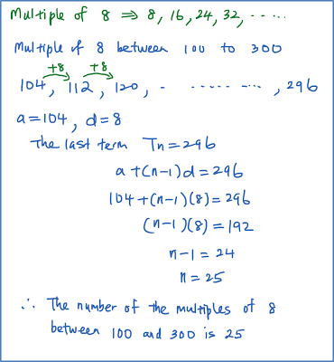



הכנת חומרים

Slide 9
תרשים אקטיביטי
אני ממליץ ביחד עם כתיבת התיאור
של פרויקט להתחיל לסרטט
גם תרשים של האקטיביטי
כולל "חצי מעבר" בין האקטיביטי

Slide 10
תרשים אקטיביטי
אפליקציה שלי

Slide 11
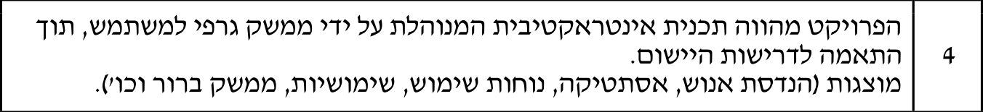
תרשים אקטיביטי
אפליקציה שלי
אקטיביטי
פתיחה
(start)
אקטיביטי
תגובה
()feedback

